Slide 1
计算机网络-2024年秋 网络层（5）网络层增强技术
授课教师：黄群
huangqun@pku.edu.cn

Slide 2
目录
IPv6协议
面向连接的增强
服务质量的增强
Segment Routing与SRv6

Slide 3
IPv6协议
IPv6（Internet Protocol version 6）是IETF设计用于替代IPv4的下一代协议
初始动机：应付“32-bit地址空间耗尽”问题（CIDR和NAT都无法从根本上解决地址短缺问题），增加地址空间
后续动机
简化头部，加快处理与转发
提升服务质量

Slide 4
IPv6协议
IPv6 地址
地址长度为128bit，是IPv4地址长度的4倍
IPv6地址空间数量约为3*10³⁸
IPv6地址表示法，冒分十六进制，x:x:x:x:x:x:x:x
简化方法：每个x前面的0可省略，可把连续的值为0的x表示为“::”, 且“::”只能出现1次
简化前地址，2001:0DA8:0000:0000:200C:0000:0000:00A5
简化后地址，2001:DA8:0000:0000:200C::A5
IP数据报文
固定40字节头部长度
不允许传输途中分片(fragmentation)

Slide 5
IPv6头部
版本：4bit，协议版本号，值为6
流量类型：8bit，区分数据包的服务类别或优先级
流标签：20bit，标识同一个数据流
有效载荷长度：16bit ，IPv6报头之后载荷的字节数（含扩展头），最大值64K
32 bit
版本
流量类型
流标签
有效载荷长度
下一个首部
跳数限制
源地址
（128位）
目的地址
（128位）

Slide 6
IPv6头部
下一个首部：8bit ，IPv6报头后的协议类型，可能是TCP/UDP/ICMP等，也可能是扩展头
跳数限制：8bit ，类似IPv4的TTL，每次转发跳数减1，值为0时包将会被丢弃
源地址： 128bit ，标识该报文的源地址
目的地址： 128bit ，标识该报文的目的地址
32 bit
版本
流量类型
流标签
有效载荷长度
下一个首部
跳数限制
源地址
（128位）
目的地址
（128位）

Slide 7
IPv6头部字段分析
IPv6头部长度固定40字节
所有“选项”字段都在IPv6扩展头部分（位于头部字段后面），通过“下一个首部”字段表明
与IPv4头部的比较
去除“首部长度”（首部长度固定为40字节）
去除“首部校验和”（传输层校验会涉及伪头部信息），提升转发速度
去除分片字段：“标识”“标志”“片偏移”，移至扩展头（分段头）
IPv6分片机制
IPv6分组不能在传输途中分片，只在源端进行分片
IPv6设计了专门的分片扩展头，分片字段不存在IPv6头部中
IPv6支持Path MTU发现机制
首部格式改变提升转发处理速度

Slide 8
IPv6扩展头
IPv6报文可承载多个扩展头
每个扩展头都包含“下一个首部”字段（IPv6首部固定字段也有）
可指向下一个扩展头类型
或指明传统上层协议类型（最后一个扩展头）： TCP/UDP/ICMP . . .
如有多个扩展头，需按规定顺序出现
逐跳选项头，转发路径上每个节点都需检查该扩展头的信息
路由头，指明转发途中需经过哪些节点（源路由）
分段头，包含类似IPv4分片处理信息：片偏移、“更多段”标志、标识符
目的地选项头，目的端系统需要确认的信息
. . .

Slide 9
IPv6地址及配置
IPv6地址分类
未指定地址（::/128），不能分配给任何节点
回环地址（::1/128），表示节点自己，不分配，类似IPv4中的127.0.0.1
组播地址（FF00::/8）
链路本地地址（FE80::/10），也称为Link-local地址，仅在本地链路上使用，网络设备根据接口MAC地址自动生成
全局单播地址，其它地址
IPv6地址配置方式
手动配置
DHCPv6（IPv6动态主机配置协议）
无状态地址自动配置，基于邻居结点IPv6前缀信息，结合自己的链路层地址生成IPv6地址

Slide 10
IPv6 ICMP改进
IPv6提供新版本ICMP协议，提供新功能
不同的Type值和Code值表示不同的消息
消息类型1：邻居请求(Neighbor Solicitation，NS)
类似于IPv4中的ARP请求报文，获取邻居的链路层地址，验证邻居可达，重复地址检测
消息类型2 ：邻居通告(Neighbor Advertisement，NA)
类似于IPv4中的ARP应答报文，对NS消息进行响应
消息类型3 ：路由器请求(Router Solicitation，RS)
端系统通过RS消息向路由器发出请求，请求地址前缀和其他信息，用于节点的自动配置
消息类型4 ：路由器通告(Router Advertisement，RA)
路由器通过RA消息向端系统发布地址前缀（IPv6地址自动配置）和其他配置信息
消息类型5 ：重定向(Redirect)
通知主机重新选择正确的下一跳地址（针对某个目的IPv6地址）

Slide 11
IPv6路由协议
RIPng for IPv6，RFC 2080，对RIP修改以适应IPv6环境
使用路由器的链路本地IPv6地址作为源地址，发送路由更新信息
OSPFv3 for IPv6，RFC 5340，适应IPv6网络
使用路由器的链路本地IPv6地址作为源地址，并作为下一跳地址
OSPFv3有7种类型的LSA，新增Link LSA和Intra Area Prefix LSA
MP-BGP(Multi-Protocol BGP)，RFC 4760，支持多种网络层协议（IPv6和IPX）
MP-BGP向前兼容，并支持组播
BGP连接可以是IPv4或IPv6，报文内可传递其它网络协议的路由信息
多协议可达NLRI描述了到达目的地的信息：地址属于哪个网络层协议，下一跳地址

Slide 12
IPv4到IPv6迁移及过渡技术
IPv4协议和IPv6协议并不兼容，迁移可能经历很长时间
涉及：互联网用户、互联网服务提供商（ISP）、互联网内容提供商（ICP）、网络设备厂家
IPv4/IPv6过渡技术的关键要素
尽量保证端到端透明原则
高效、可行的编址及地址规划
路由可扩展性，避免路由表膨胀（消耗转发资源 ）
状态维护，减少因为过渡机制引起的状态维护，如IPv4-IPv6映射关系
主流过渡技术
隧道技术
翻译技术

Slide 13
隧道技术
隧道技术：2个相同类型网络的设备，跨越中间异构类型网络进行通信
将一种网络的数据包作为另一种网络的数据载荷进行封装
隧道类型：
应用层隧道
SSH隧道，HTTPS隧道
传输层隧道
TCP隧道，UDP隧道
网络层隧道
4 in 6, 6 in 4
GRE，通用路由封装隧道
链路层层隧道
L2TP协议，链路层隧道
PPTP协议，点对点隧道
IPv4 header fields
IPv6 header fields
IPv4 payload
IPv4 source, dest addr
IPv6 source dest addr
UDP/TCP payload
IPv6 datagram
IPv4 datagram

Slide 14
IPv6-in-IPv4 隧道
A
B
IPv4 tunnel
connecting IPv6 routers
E
F
logical view:
IPv6
IPv6
IPv6
IPv6
A
B
C
D
E
F
physical view:
IPv6
IPv6
IPv4
IPv4
IPv6
IPv6

Slide 15
IPv6-in-IPv4 隧道
A
B
IPv4 tunnel
connecting IPv6 routers
E
F
logical view:
IPv6
IPv6
IPv6
IPv6
A
B
C
D
E
F
physical view:
IPv6
IPv6
IPv4
IPv4
IPv6
IPv6
flow: X
src: A
dest: F
data
src:B
dest: E
src:B
dest: E
flow: X
src: A
dest: F
data
Flow: X
Src: A
Dest: F
data
Flow: X
Src: A
Dest: F
data
A-to-B:
IPv6
B-to-C:
IPv6 inside IPv4
B-to-C:
IPv6 inside IPv4
E-to-F:
IPv6

Slide 16
IPv6-in-IPv4 隧道
报文长度在传输途中增大导致分片问题
途中分片与重组对传输性能影响较大
解决方法
提前分片，需要Path MTU发现机制
隧道传输区域
A
B
C
E
F
原始
分组
隧道
封装
原始
分组
原始
分组

Slide 17
IPv4/IPv6翻译
协议翻译困难
IPv4-IPv6地址相互转换
IPv4报头和IPv6报头翻译
各字段对应，包括IP选项翻译
传输层校验和转换，涉及IPv6地址
ICMP翻译
ICMPv6重新设计了类型值和代码值
其它应用层协议翻译
FTP（命令名称变化，内嵌IP地址）
内嵌IP地址的其它应用层协议
DNS处理
域名记录修改
部分协议有差异(DNS、FTP)，
内嵌IP地址问题
应用层
应用层
传输层
传输层校验涉及IP地址
传输层
IP地址格式和报头格式字段变化(扩展头)
网络层
网络层
IPv4
IPv6
S
网关
D

Slide 18
IPv4/IPv6翻译的问题
破坏互联网端到端原则
通信双方只看到通信对端在本网络对应的地址
翻译网关处理传输层、应用层数据（上层数据无法透明传输）
异构地址寻址问题
通信双方至少有一方需感知本次通信涉及翻译技术
域名访问需DNS服务支撑
应用层内嵌IP地址
部分应用层协议内嵌IP地址，将使翻译技术实施难度极大
翻译导致报文变长可能导致分片问题，影响转发性能

Slide 19
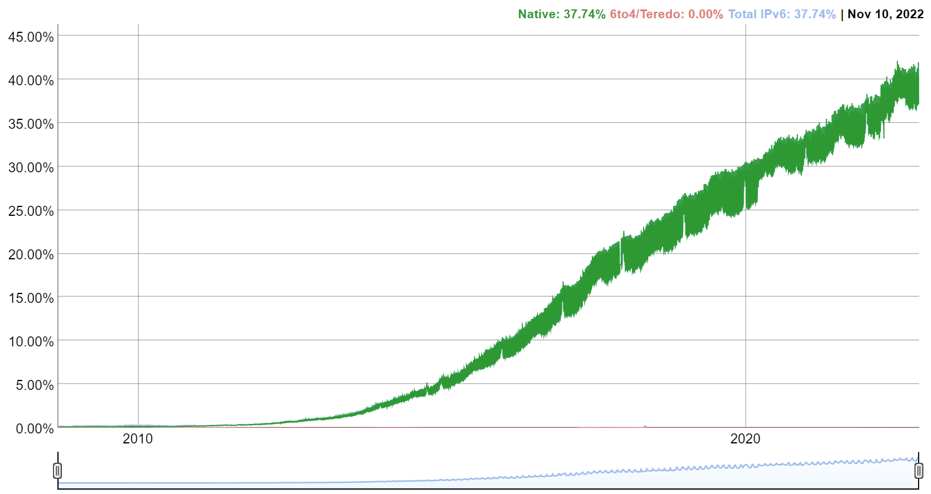
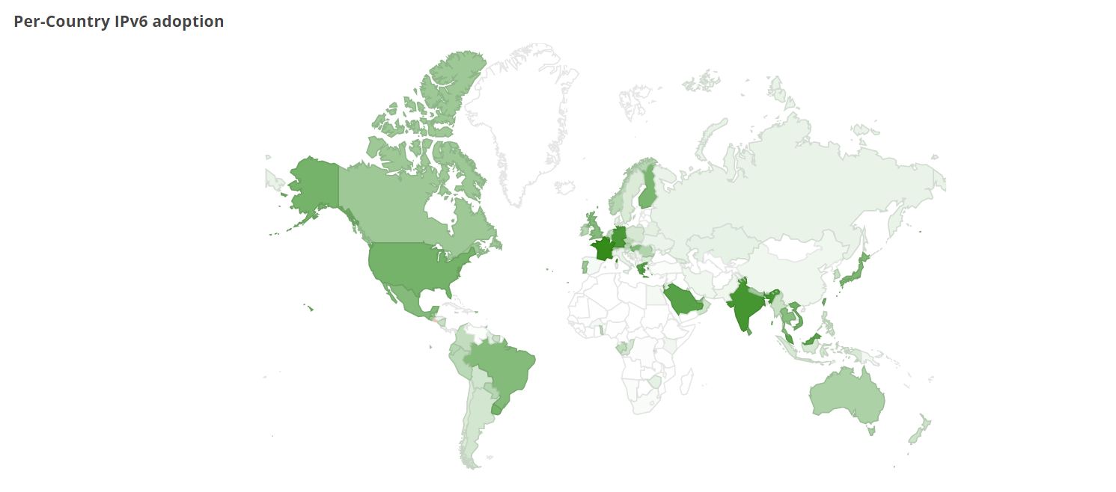
IPv6的应用
Google：>40%的客户端通过IPv6访问服务，Google数据中心内部已经完全ipv6化
https://www.google.com/intl/en/ipv6/statistics.html
需要相当长的时间进行部署、应用
已经经历了20年，还将继续
Google客户端数据

Slide 20
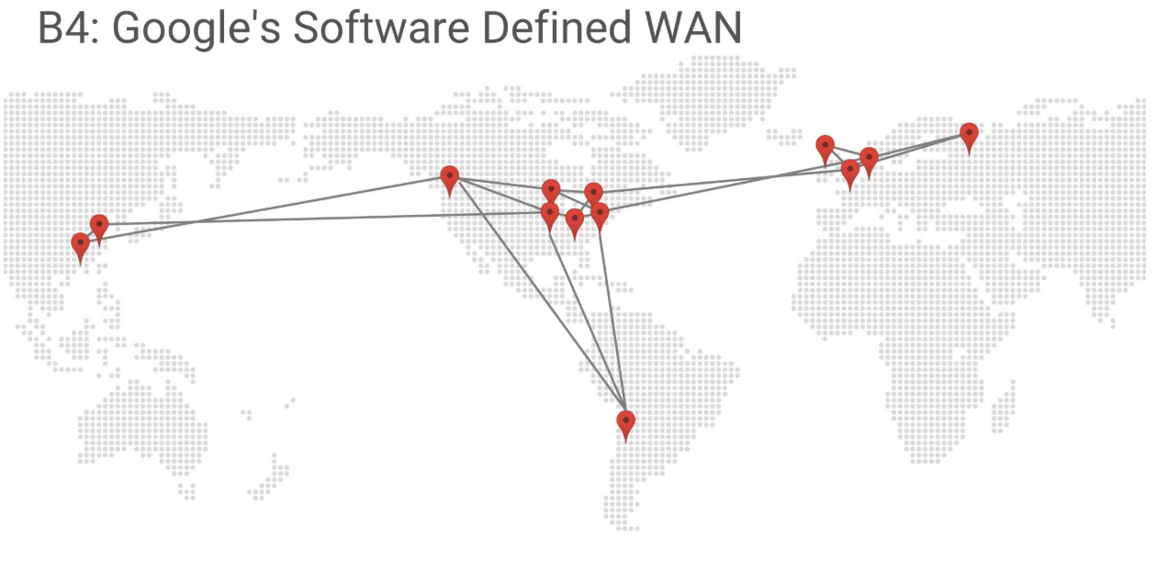
实际案例Google B4：SDN + IPv6
ACM SIGCOMM 2013
集群内部：完全IPv6
跨地区集群之间：IPv6-in-IPv4隧道
全球数据中心流量工程：SDN规划、管理

Slide 21
目录
IPv6协议
面向连接的增强
服务质量的增强
Segment Routing与SRv6

Slide 22
网络层服务类型
现有Internet：无连接的分组交换服务
不需要提前建立连接
尽力而为：不提供任何服务质量承诺
简单、灵活、成本低
基于Internet仍有技术提供不同类型的服务
基于Internet的面向连接服务
基于Internet的服务质量保障

Slide 23
目录
IPv6协议
面向连接的增强
虚电路
MPLS
VPN
服务质量增强
Segment Routing与SRv6

Slide 24
虚电路
面向连接服务：电路交换
通信之间先建立物理连接：可以预留网络资源
结合可靠传输技术，保证所发送的分组无差错按序到达终点
虚电路是逻辑连接，建立在Internet分组交换之上
虚电路表示这只是一条逻辑上的连接，分组都沿着这条逻辑连接按照存储转发方式传送，而并不是真正建立了一条物理连接
虚电路和电路交换的连接只是类似，但并不完全相同

Slide 25

虚电路的目标
网络层
H₁
H₂
网络层
虚电路
H₁ 发送给 H₂ 的所有分组都沿着同一条虚电路传送

Slide 26


面向连接的虚电路
虚电路（virtual circuit）：面向连接的方法
按序到达
网络层
4
R2
3
2
网络层
1
发送方A
接收方B
R1
R3
R5
R4
面向连接的方法也不一定能完全保证数据的可靠传输，链路中的任何一个组成环节仍有可能失效，而这种失效是严重的，可能导致所有数据丢失

Slide 27
虚电路转发策略
虚电路的转发策略：虚电路转发决策基于分组标签，即虚电路号
网络层
R2
网络层
发送方A
接收方B
R1
R3
R5
数据 | 目的地址 | 源地址 | L1
1
2
3
数据 | 目的地址 | 源地址 | L2
R4
输入 |  | 输出
端口 | 标签 | 端口 | 标签
1 | L1 | 3 | L2

Slide 28
面向连接的虚电路
请求分组
面向连接的服务第一阶段：建立连接
确认分组
输入 |  | 输出
端口 | 标签 | 端口 | 标签
1 | 11 | 4 | 22
网络层
R2
网络层
发送方A
接收方B
R1
R3
R5
输入 |  | 输出
端口 | 标签 | 端口 | 标签
1 | 33 | 4 | 44
1
2
3
R4
输入 |  | 输出
端口 | 标签 | 端口 | 标签
1 | 22 | 3 | 33

Slide 29
面向连接的虚电路
数据 | 目的地址 | 源地址 | 标签
分组
面向连接的服务第二阶段：发送数据
输入 |  | 输出
端口 | 标签 | 端口 | 标签
1 | 11 | 4 | 22
网络层
R2
网络层
数据 | B | A | 44
数据 | B | A | 11
发送方A
接收方B
R1
R3
R5
输入 |  | 输出
端口 | 标签 | 端口 | 标签
1 | 33 | 4 | 44
1
2
3
数据 | B | A | 22
数据 | B | A | 33
R4
输入 |  | 输出
端口 | 标签 | 端口 | 标签
1 | 22 | 3 | 33

Slide 30
面向连接的虚电路
面向连接的服务第三阶段：释放连接
网络层
拆除分组
R2
确认
网络层
发送方A
接收方B
R1
R3
R5
1
2
3
R4

Slide 31
虚电路与数据报网络的比较
对比内容 | 虚电路服务 | 数据报服务
可靠传输的保证 | 可靠通信希望由网络保证 | 可靠通信由主机保证
连接的建立 | 必须要 | 不需要
地址 | 每个分组含有一个短的虚电路号 | 每个分组需要有源地址和目的地址
路由选择 | 分组必须经过建立好的路由发送 | 每个分组独立选择路由
分组顺序 | 总是按序到达 | 可能乱序
路由器失效 | 所有经过失效路由器的虚电路都要终止 | 失效结点可能丢失分组，但可以选其他路径
差错处理和流量控制 | 网络或用户主机负责 | 用户主机负责
拥塞控制 | 容易控制 | 难控制

Slide 32
虚电路与数据报网络的发展历史
70-80年代：分组交换
80年代末-90年代：研究人员和工业应用认为电路交换更好
认为语音/电视直播将成为互联网真正的杀手级应用
分组交换已经成为互联网的实际服务方式，电路交换最终没有广泛应用于互联网…Why？
人们重新编写应用程序以适应网络（应用程序并不需要保证带宽)
Email和Web广泛应用（突发流量）
虚电路仍有使用（MPLS，租用专线等）
企业分支结构之间，昂贵，通常是静态设置（而非最初所希望的动态预留资源）

Slide 33
目录
IPv6协议
面向连接的增强
虚电路
MPLS
VPN
服务质量增强
Segment Routing与SRv6

Slide 34
标签交换和MPLS-概述
MPLS (MultiProtocol Label Switching)全称是多协议标签交换
思想：基于IP转发 -> 基于标签转发
标签是指每个分组被分配一个标签，路由器根据该标签对分组进行转发
交换是指标签的交换，MPLS 报文交换和转发是基于标签的
MPLS 设计初衷为了提升查找速度
MPLS 主要有以下三个方面的应用
面向连接的服务质量管理
流量工程
虚拟专用网VPN

Slide 35
MPLS报文结构
“给 IP 数据报加标签”：在链路层的帧首部和IP数据报的首部之间插入一个 4 字节的 MPLS 首部
MPLS 的上层可以采用多种协议，例如：IP，IPv6、IPX
达到“链路虚拟化”的目的
MPLS又称为2.5层协议
位 20 3 1 8
标 签 值
试 验
S
生存时间 TTL
栈顶
栈底
帧首部
MPLS标记
IP首部
IP 数 据 部 分
帧尾部
IP 数据报
发送在前

Slide 36
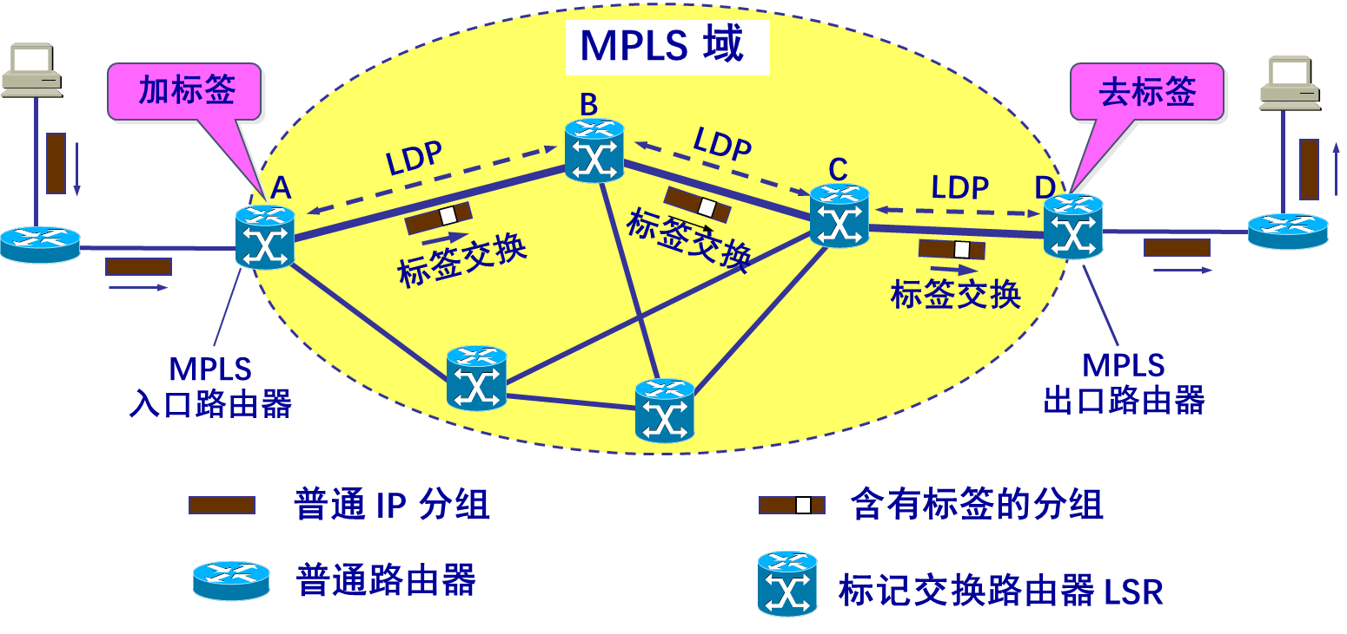
MPLS核心要素
标签交换路由器LSR
支持MPLS的路由器
具备标签交换、路由选择两种功能
MPLS域
所有相邻的支持MPLS技术的路由器构成的区域
标签分配协议LDP
用来在LSR之间建立会话并传播Label映射信息
类似IP路由协议

Slide 37
MPLS基本操作
加标签
在 MPLS 域的入口处，给每一个 IP 数据报加上标签，然后对加上标记的 IP 数据报用硬件进行转发
标签交换
MPLS域内每台路由器，对加上标记的 IP 数据报修改标签并转发称为标签交换
去标签
当分组离开 MPLS 域时，MPLS 出口路由器把分组的标签去除。后续按照一般IP分组的转发方法进行转发

Slide 38
MPLS标签
标签仅仅在两个LSR 之间才有意义
LSR会维护一张转发表
转发表
入接口 | 入标记 | 出接口 | 出标记
0 | 3 | 1 | 1
表项含义：从入接口 0 收到一个入标记为 3 的IP 数据报，转发时，应当把该IP数据报从出接口 1 转发出去，同时把标记对换为 1

Slide 39


MPLS工作过程
1024
IP
Header
Data
1029
IP
Header
Data
1039
IP
Header
Data
1.1.1.1/32
RTA
RTB
RTC
RTD
s0
s0
s3
s2
s3
s3
10.1.1.4/30
.6
10.1.1.8/30
.1
10.1.1.0/30
.2
.5
.9
.10
IP
Header
IP
Header
MPLS Domain
Data
Data
10.1.0.0/24
10.2.0.0/24
MPLS Header
Data
IP Header

Slide 40
MPLS转发等价类
问题：不可能对每个报文分配各自标签
如果一组报文在网络上被以同样的方式处理，则构成一个转发等价类FEC
通常对一个FEC分配唯一的标签
FEC有多种定义方式
属于某特定组的组播报文
目的IP地址匹配了一个特定前缀的报文
有相同QoS策略的报文
属于同一个VPN的报文（MPLS VPN中）
报文的目的IP地址属于BGP学习到的路由，并且下一跳相同
其他

Slide 41
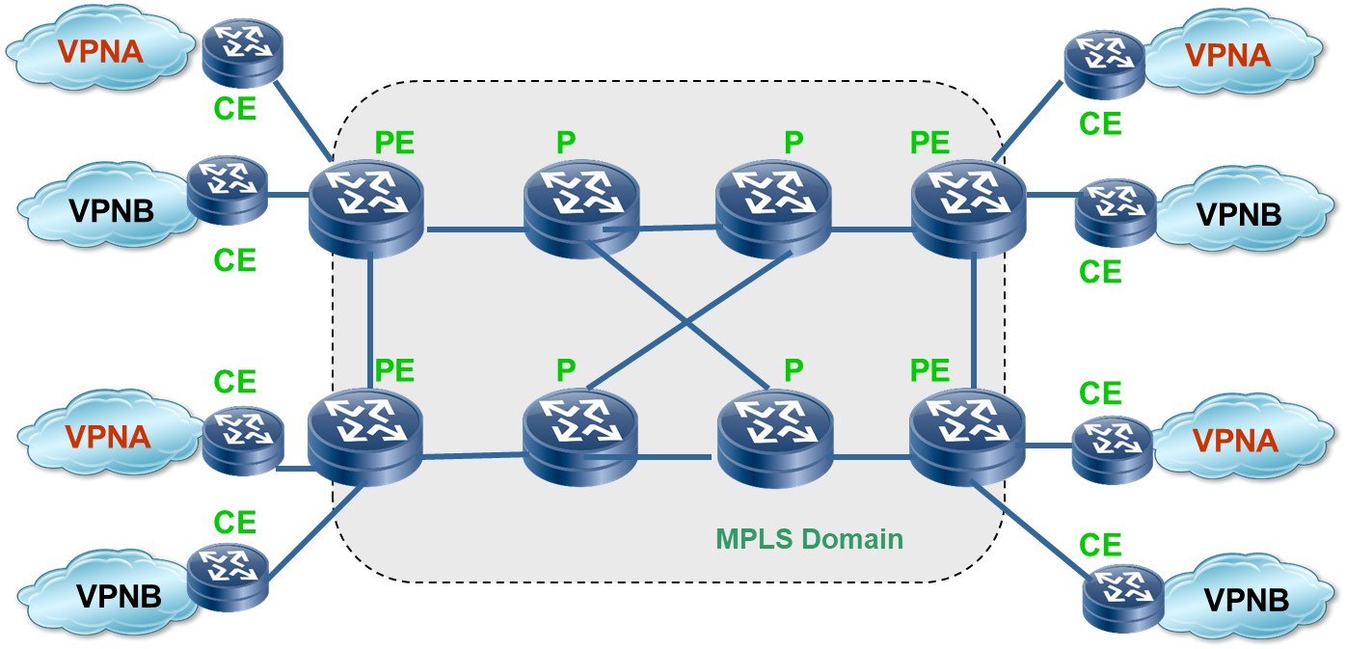
MPLS应用：VPN
用标签区分VPN A与VPN B的数据，与各自IP地址无关
CE：客户网络内与MPLS直接相连的路由器
PE：MPLS网络内与CE直接相连的路由器
P：MPLS内部路由器

Slide 42
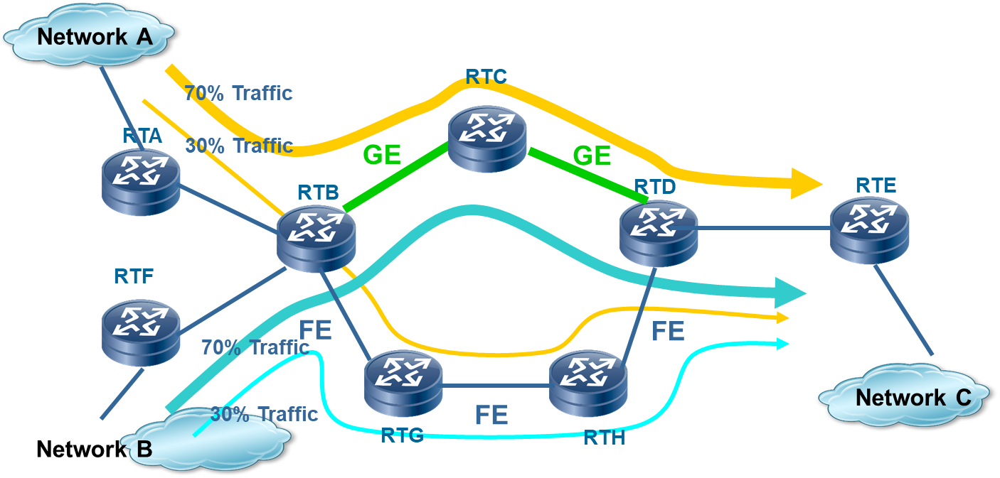
MPLS应用：流量工程

Slide 43
目录
IPv6协议
面向连接的增强
虚电路
MPLS
VPN
服务质量增强
Segment Routing与SRv6

Slide 44


VPN的技术背景
合作伙伴
异地办事处
许多机构希望建立专用网络
连接该机构各部分网络
与Internet隔离的路由器、链路、以及DNS、DHCP等基础服务
缺点：代价昂贵
虚拟专用网（Virtual Private Network，VPN）
建立在Internet之上
通过加密与认证机制，保持逻辑上的隔离
VPN的设计原则
安全性、隧道与加密、数据验证、用户验证、防火墙与攻击检测
员工
Internet
总部
分支机构
本地办事处
公共链路上的隧道
专用链路

Slide 45

VPN的原理
VPN指利用公用网络架设专用网络的远程访问技术
VPN通过隧道技术在公共网络上模拟出一条点到点的逻辑专线，从而达到安全数据传输的目的
专用网络
公共网络
专用网络
125.1.2.3
194.4.5.6
X
部门 A
隧道
部门 B
Y
172.16.0.3
R₁
192.168.1.3
Internet
R₂
172.16.0.0/20
（本地地址）
192.168.1.0/24
（本地地址）

Slide 46
VPN的实现
源地址(隧道起点)：125.1.2.3
目的地址(隧道终点)：194.4.5.6
被安全封装的从 X 到 Y 的内部数据报
数据报首部
外部数据报的数据部分
公共网络上看到的被隧道封装后的数据报
125.1.2.3
194.4.5.6
X
部门 A
隧道
数据报
部门 B
Y
172.16.0.3
R₁
192.168.1.3
Internet
R₂
172.16.0.0/20
（本地地址）
192.168.1.0/24
（本地地址）

Slide 47
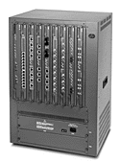
VPN的安全性
总部
分支机构
数据在这一段是加密的
数据在这一段是认证的
隧道只需定义在两边的网关上
Internet
VPN网关A
ISP
ISP
VPN网关B
ISP网关必须支持隧道的承载协议

Slide 48

VPN的安全性
VPN对数据机密性和完整性的保护
内部子网
Hash
摘要
对原始数据包进行Hash
加密
合并
对原始数据包进行加密
加密后的数据包
服务子网
原始
数据包
一般子网
VPN网关A
Hash
加密后的数据包
摘要
来源认证
解密
管理子网
加密后的数据包
摘要
VPN网关B
原始数据包
原始数据包
重点子网
加密后的数据包
摘要
Internet
下属机构

Slide 49
VPN的其他实现方式
按功能位置
CPE-based VPN（基于客户端设备）
Network-based VPN（基于网络）
按业务构成
Access VPN（远程访问虚拟网）
Intranet VPN（企业内部虚拟网）
Extranet VPN（企业扩展虚拟网）
按实现层次
二层隧道VPN（ L2TP 、 PPTP 、 L2F ）
三层隧道VPN（GRE、IPSec、MPLS）
传输层隧道VPN（SSL、TLS）
按组网模型
VPDN：Virtual Private Dial Networks
虚拟专用拨号网络
VPRN：Virtual Private Routed Networks
虚拟专用路由网络
VPLS：Virtual Private LAN Segment
虚拟专用LAN 网段
VLL：Virtual Leased Lines
虚拟租用线

Slide 50
目录
IPv6协议
面向连接的增强
服务质量增强
Segment Routing与SRv6

Slide 51

网络服务质量
什么是网络服务质量？（QoS, Quality of Service）
QoS是网络在传输数据流时要满足一系列服务请求，具体可以量化为带宽、时延、抖动、丢包率等性能指标
QoS相关技术针对各种业务的不同需求，为其提供端到端的服务质量保证
在有限的带宽资源下，QoS技术允许不同的流量不平等地竞争网络资源，语音、视频和重要的数据应用在网络设备中可以优先得到服务

Slide 52
网络服务质量
常用的网络服务质量机制
数据包调度
流量工程
流量整形：漏桶算法、令牌桶算法
综合服务
区分服务

Slide 53
数据包调度
路由器输出端口决定：把缓冲区中的哪些数据包发送到输出链路上
先来先服务FCFS（First-Come First-Serve）
公平队列算法（Fair Queueing）
加权公平队列算法（Weighted Fair Queueing）
优先级调度（Priority Scheduling）
交换结构
缓冲队列
链路层
处理
物理层
处理

Slide 54

流量工程
流量工程：根据对传输流量的预测，规划流量的传输路径
目的：提高带宽利用率、避免拥塞
通常需要线性规划、网络流算法
线性规划方法更为常用：网络流难以适应多种优化目标、所有的源-目的优化
需要其他技术（如MPLS或者SDN）配合，进行流量区分
5
3
v
w
5
2
u
2
1
z
3
1
2
x
y
1

Slide 55
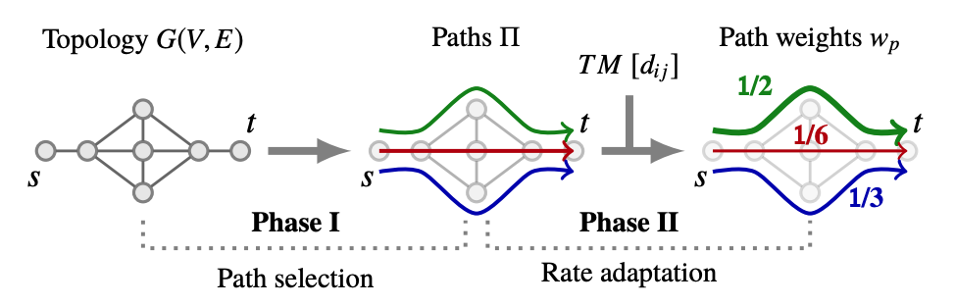
流量工程
现代流量工程通常分为2个阶段：路径选择 + 流量分配

Slide 56
流量工程：路径选择
现代流量工程通常分为2个阶段：路径选择 + 流量分配
一阶段路径选择：k-最短路，链路互不相交最短路，Oblivious Routing

Slide 57
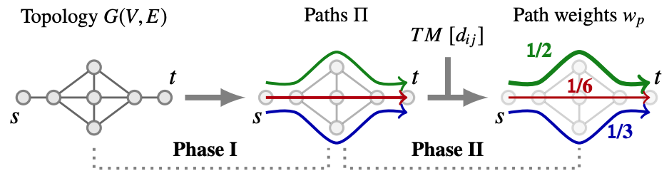
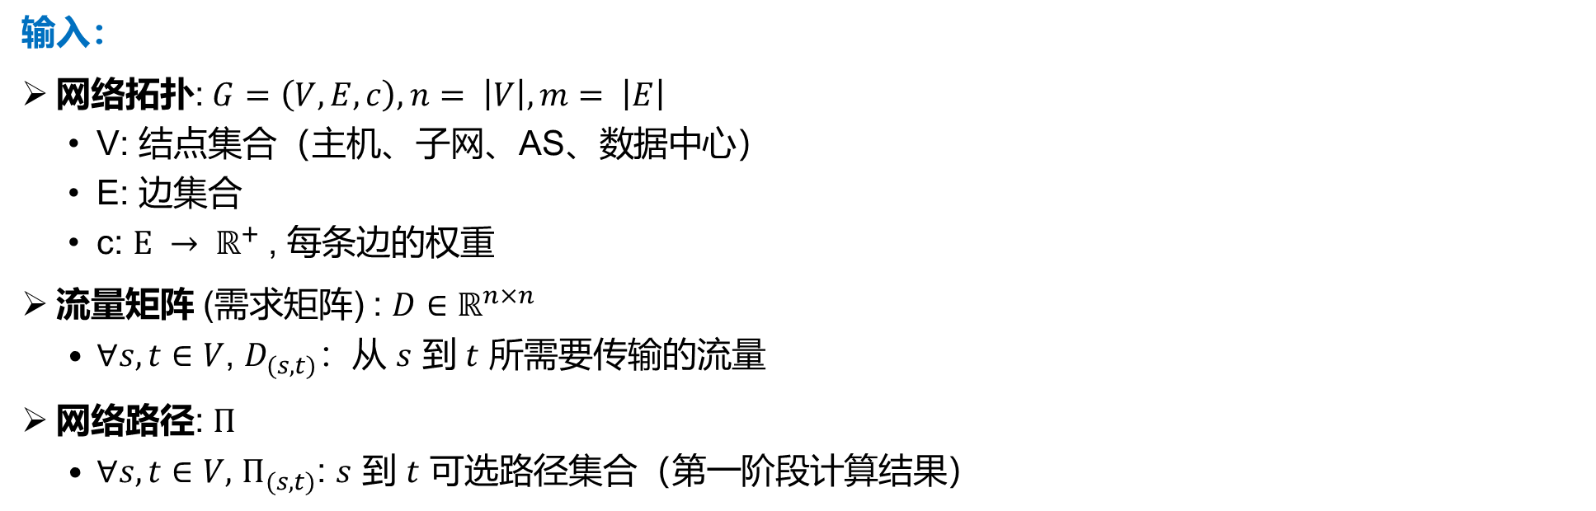
流量工程：流量分配（线性规划）
输入：
网络拓扑:$G=\left(V,E,c\right), n= \left|V\right|, m= \left|E\right|$
V: 结点集合（主机、子网、AS、数据中心）
E: 边集合
c: $E → ℝ^{+}$, 每条边的权重
流量矩阵 (需求矩阵) : $D∈ℝ^{n×n }$
$∀s,t∈V$, $D_{(s,t)}$：从 $s$ 到 $t$ 所需要传输的流量
网络路径: $Π$
$∀s, t∈V,$ $Π_{(s,t)}$: $s$ 到 $t$ 可选路径集合（第一阶段计算结果）

Slide 58
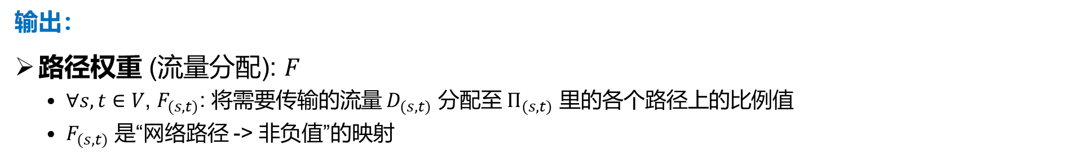
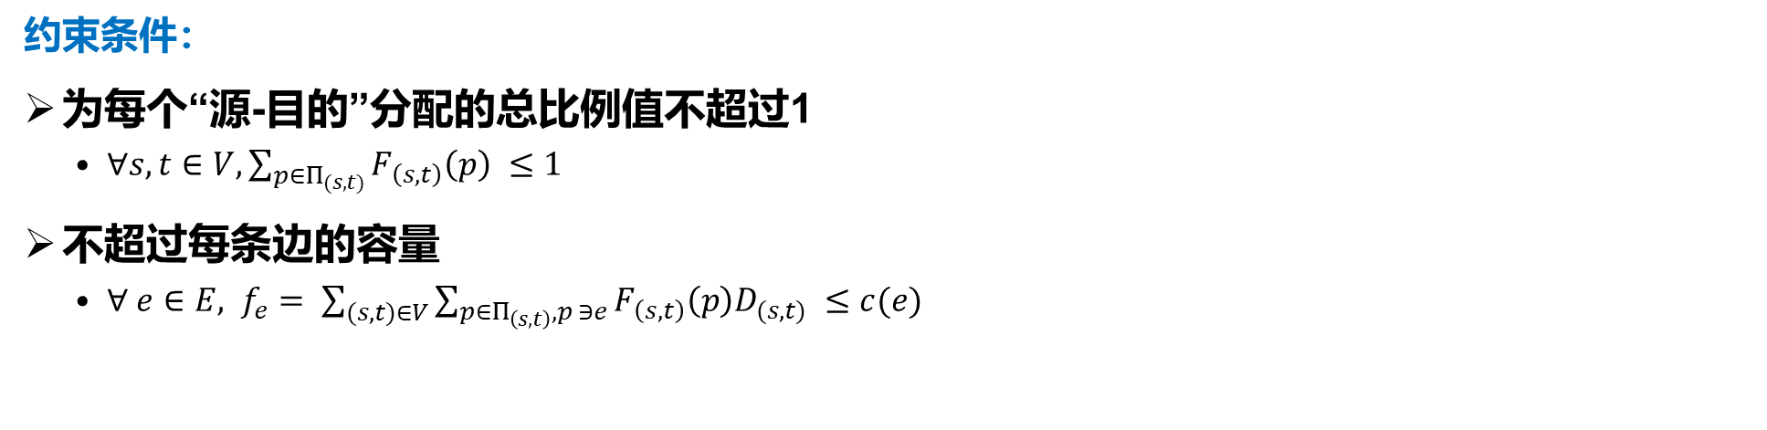
流量工程：流量分配（线性规划）
输出：
路径权重 (流量分配): $F$
$∀s, t∈V$, $F_{(s,t)}$: 将需要传输的流量 $D_{(s,t)}$ 分配至 $Π_{(s,t)}$ 里的各个路径上的比例值
$F_{(s,t)}$ 是“网络路径 -> 非负值”的映射
约束条件：
为每个“源-目的”分配的总比例值不超过1
$∀s,t∈V, \sum_{p∈Π_{(s,t)}}{F_{\left(s,t\right)}\left(p\right) ≤1}$
不超过每条边的容量
$∀ e∈E, f_{e}= \sum_{(s,t)∈V}{\sum_{p∈Π_{\left(s,t\right)}, p ∋e}{F_{\left(s,t\right)}\left(p\right)D_{(s,t)}} ≤c(e)}$

Slide 59
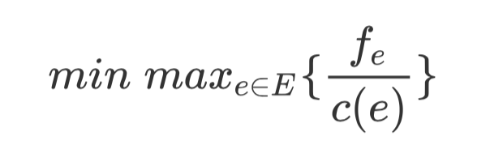
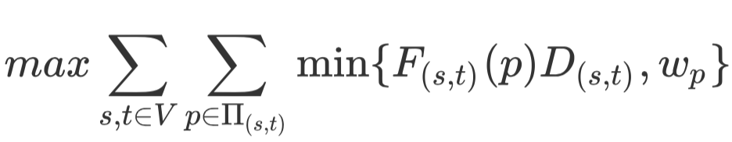
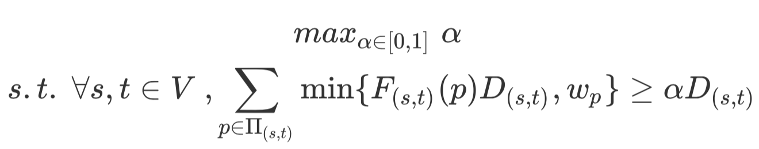


流量工程：流量分配（线性规划）
优化目标：
最小化最大链路利用率
最大化总吞吐
最大化可满足“源-目的”对
$w_{p}$ 为传输速率限制
$w_{p}$ 为传输速率限制

Slide 60
流量整形
流量整形(traffic shaping)：其作用是限制流出某一网络的某一连接的流量与突发，使这类报文以比较均匀的速度向外发送
流量整形算法包括漏桶算法和令牌桶算法
漏桶算法（Leaky Bucket Algorithm）：
平滑网络上的突发流量
突发流量可以被整形以便为网络提供一个稳定的流量
令牌桶算法（Token Bucket Algorithm）：
允许突发数据的发送，但控制流速

Slide 61
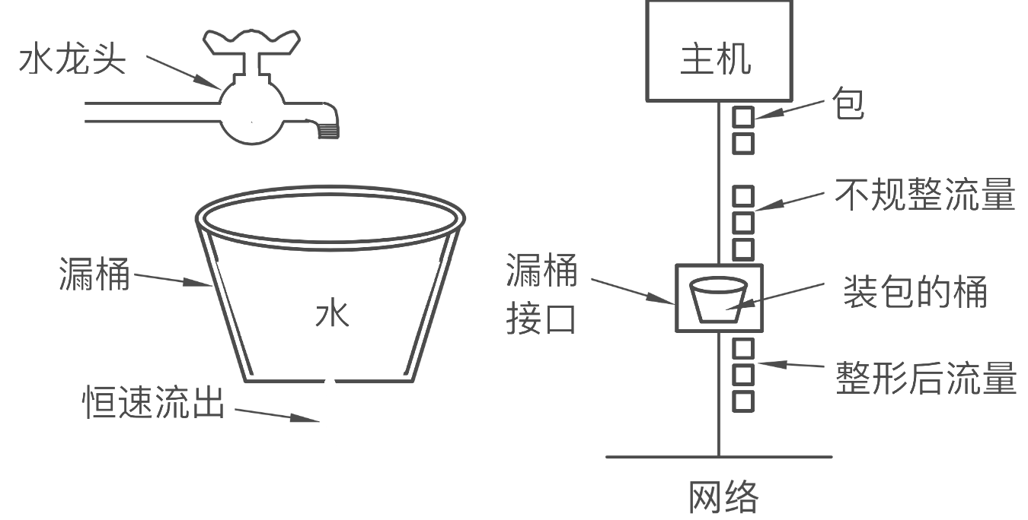
流量整形：漏桶算法
漏桶算法原理：
到达的数据包被放在缓冲区（漏桶）中
漏桶最多可以容纳b个字节。如果数据包到达的时候漏桶已经满了，那么数据包应被丢弃
数据包从漏桶中发出，以常量速率（r字节/秒）注入网络，因此平滑了突发流量

Slide 62
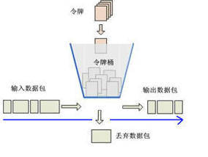
流量整形：令牌桶算法
令牌桶算法工作原理：
产生令牌：周期性的以速率r向令牌桶中增加令牌，桶中的令牌不断增多。如果桶中令牌数已到达上限，则丢弃多余令牌
消耗令牌：输入数据包会消耗桶中的令牌。在网络传输中，数据包的大小通常不一致。大的数据包相较于小的数据包消耗的令牌要多
判断是否通过：输入数据包经过令牌桶时存在两种可能：
当桶中的令牌数量可以满足数据包对令牌的需求，则将数据包输出
否则将其丢弃

Slide 63
综合服务
综合服务（IntServ：Integrated Services）
特点1：（面向连接）基于资源预留协议RSVP，在主机间建立传输流的连接
特点2：（预留资源）逐节点建立或拆除流的状态和资源预留状态，根据QoS进行路由
要求：需要所有的路由器支持综合服务，在控制路径上处理每个流的消息，维护每个流的路径状态和资源预留状态，在路径上执行基于流的分类、调度、管理
现实：难以实现

Slide 64
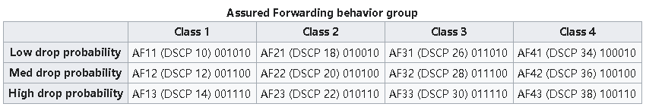
区分服务
区分服务（DiffServ：Differentiated services）
在IP报头的8位区分服务字段（DS字段）中使用6位区分服务码点（DSCP）进行分组分类，指明分组的类型
路由节点在转发这种包的时候，只需根据不同的DSCP选择相应的调度和转发服务即可
问题：DS字段的使用无法控制 -> 网络“公地悲剧”

Slide 65
目录
IPv6协议
面向连接的增强
服务质量增强
Segment Routing与SRv6

Slide 66



SR背景：现有网络层技术遇到瓶颈
逐跳查表
缺乏路径规划能力
鱼和熊掌，如何兼得？
IP
ECMP
与现有路由协作
配置简单
缺乏负载分担能力
LDP
标签转发
配置/维护复杂
带宽预留
RSVP-TE
规模部署问题
路径规划
分布式计算，网络资源非最优化
局限性！

Slide 67
SR背景：SDN不是万能良药
Flow Table
Forward Table
Rule
Action
Action
经典 SDN：
有扩展性问题：表项复杂，数量庞大
可靠性问题，单点故障
性能问题，网络故障涉及海量的表项更新
SDN + Segment Routing：
可扩展性：减少表项数量
可靠性：集中式和分布式相结合，集中式故障分布式还可以维持连通性
高性能：收敛只需要更新头结点

Slide 68





SR原理：源路由技术
Segment：本质是指令，表示一个路径段，指引报文去哪？怎么去？
packet
到哪？
节点7
怎么去？
沿着支持负载分担的最短路径
16007
到哪？
邻居5
怎么去？
沿着指定出接口
16005
源结点在报文中压入有序Segment列表
16004
到哪？
节点4
怎么去？
沿着支持负载分担的最短路径
PRE-AGG
ASG
RSG
16004
CSG
2.2.2.2/32
4.4.4.4/32
6.6.6.6/32
16045
核心网
1.1.1.1/32
3.3.3.3/32
5.5.5.5/32
7.7.7.7/32
16005
16007
根据底层数据平面的不同，SR分为SR MPLS和SRv6两种。

Slide 69
SRv6 报文格式
Version | Traffic Class |  | Flow Label
Payload Length |  |  |  | Next Header = 43 | Hop Limit
Source Address
Destination Address
Next Header |  | Hdr Ext Len |  | Routing Type = 4 | Segments Left
Last Entry |  | Flags |  | Tag
Segment List[0]（128bits IPv6 Address）
...
Segment List[n] （128bits IPv6 Address）
Optional TLV Objects (variable)
Payload
SRH （段路由头）是 Routing Header (RFC8200)的一种，Next Header = 43; Routing Type = 4
SRH中的重要字段：
Segments Left: 剩余的路由段数，即在到达最终目的地之前仍需访问的显式列出的中间节点的数目。
Segment List[n]: 表示路径列表中第n段的128位IPv6地址，从路径的最后一段开始编码。例如，Segment List [0]包含路径的最后一段。
Optional TLV Objects: 全局参数
IPv6头
SRH扩展
RFC 8200, Internet Protocol, Version 6 (IPv6) Specification
draft-ietf-6man-segment-routing-header-xx, IPv6 Segment Routing Header (SRH)

Slide 70
SRv6 Segment
Segment(指令)是一个128 bit 的值，它通常由3 个部分组成
Locator
Function
Args
长度X
长度Y
长度Z
网络地址，用于路由
执行的操作
操作的参数
SegmentList: A2::23, A3::34, A4::45, A5::56, A6::100. 若干个有序的段ID组合成段列表。

Slide 71
总结
IPv6
与IPv4差别：地址、报文格式、地址分配、ICMP、路由协议
网络服务质量
数据包调度
流量工程
流量整形：漏桶算法、令牌桶算法
综合服务
区分服务
面向连接服务
虚电路
MPLS
VPN
Segment Routing
教材：4.3.5(IPv6)、6.5（MPLS）、8.7.1（VPN内容）

